Slide 1
Sử dụng máy thu hình
Thứ … ngày … tháng … năm 2022
Công nghệ
Tiết 4

Slide 2
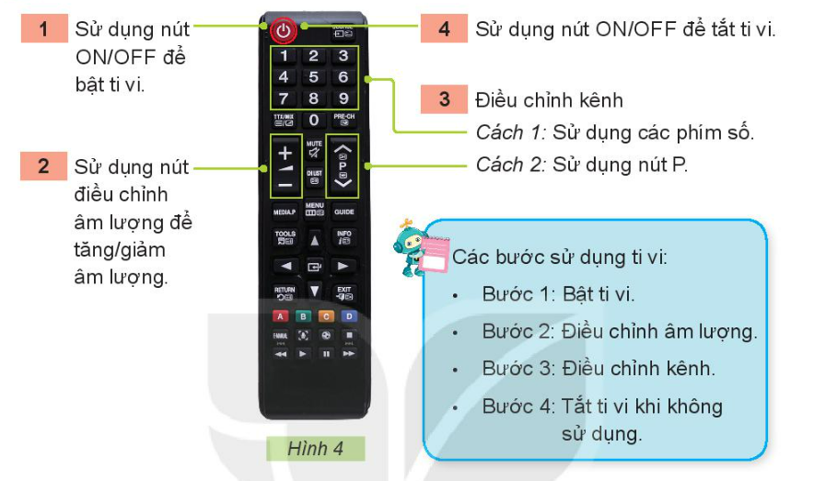

Hoạt động 1
Thực hành
Nhiệm vụ 1
Chia sẻ cách bật, tắt, chọn kênh, điểu chỉnh âm lượng ti vi mà em biết.
Nhiệm vụ 2
Quan sát GV thao tác mẫu, sau đó thực hành sử dụng điều khiển từ xa để chọn kênh, điều chỉnh âm lượng theo ý muốn.

Slide 3
Kết luận
Khi xem ti vi cần ngồi đối diện ti vi với khoảng cách hợp lí. Không nên xem ti vi quá nhiều, quá khuya. Tuyệt đối không xem các chương trình có nội dung bạo lực, không phù hợp với lứa tuổi.

Slide 4
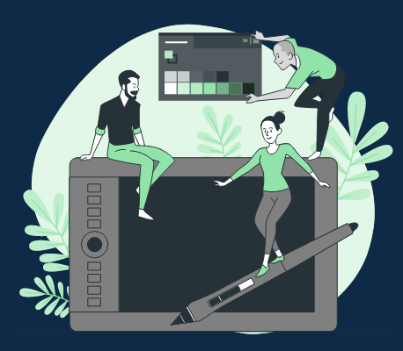
Hoạt động 3
Thảo luận nhóm đôi

Slide 5
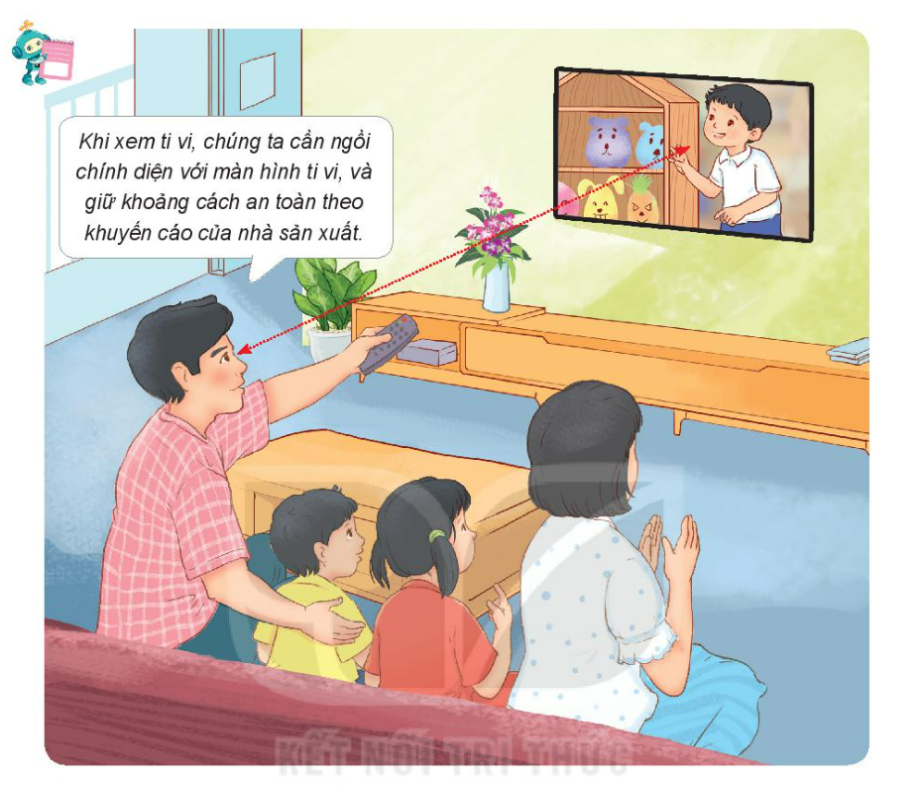

Em hãy thảo luận với bạn và chọn chỗ ngồi xem ti vi an toàn, đúng cách
Thảo luận
nhóm đôi

